Slide 1

网络经济与企业管理

Slide 2
上课知识点重点标注
未标注——中频
★——高频
★——极高频
知识点后面会标注【单选、多选、文字】

Slide 3
考试题型介绍
单选题：30题 * 1分=30分
多选题：5题 * 2分=10分
100分
60分万岁！
简答题：6题 * 5分=30分
论述题：1题 * 10分=10分
案例题：1题 * 20分=20分

Slide 4
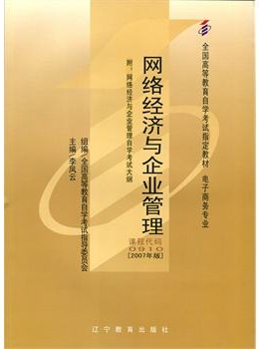
《网络经济与企业管理》
课程代码：0910
版本：2007年版
主编：李凤云
出版社：辽宁教育出版社

Slide 5
网络经济与企业管理

Slide 6
我作为一个开发/设计/运维……
为什么要学这个？
1、功利点，考试要考！你不学，人家也要考。
2、长远点，以后搞个管理者试试。
3、现实点，知己知彼百战百胜。

Slide 7
网络经济与企业管理

Slide 8
大家觉得，一个企业的正常运转，需要哪些要素？

Slide 9
供应链
公司战略
产品
员工
客户
钱
组织
营销
文化
公司运作

Slide 10
课程章节
第1章 企业管理概论
第2章 企业战略管理
第7章 企业财务管理
第3章 客户关系管理
第8章 人力资源管理
第4章 企业组织管理
第9章 企业知识管理
第5章 市场营销管理
第10章 供应链管理
第6章 企业运作管理
第11章 企业文化管理

Slide 11
第2章：企业战略管理
第一节 战略的性质与类型
第二节 企业战略环境分析
第三节 企业资源和能力分析
第四节 经营战略的分析与制订
第五节 竞争战略的分析与选择

Slide 12
2.1 战略的性质与类型
战略的性质与类型
企业战略的三个层次
企业战略管理的特点
企业战略管理的过程

Slide 13
2.1 战略的性质与类型
战略的性质与类型
企业战略的三个层次
企业战略管理的特点
企业战略管理的过程

Slide 14
什么是战略 ？

Slide 15
企业发展的谋划
Notes:
给一个例子，海外发展战略

Slide 16
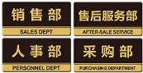
战略的性质与类型
企业战略的三个层次
企业战略管理的特点
企业战略管理的过程
2.1 战略的性质与类型
2.1.2.0 企业战略的三个层次（选择★）
Notes:
Strategical Business Unite

Slide 17
谋划一样吗？

Slide 18
战略的性质与类型
企业战略的三个层次
企业战略管理的特点
企业战略管理的过程
2.1 战略的性质与类型
2.1.2.0 企业战略的三个层次（选择★）
Notes:
Strategical Business Unite

Slide 19
战略的性质与类型
企业战略的三个层次
企业战略管理的特点
企业战略管理的过程
2.1 战略的性质与类型
2.1.2.0 企业战略的三个层次（选择★）
企业总体战略
Notes:
Strategical Business Unite

Slide 20
战略的性质与类型
企业战略的三个层次
企业战略管理的特点
企业战略管理的过程
2.1 战略的性质与类型
2.1.2.0 企业战略的三个层次（选择★）
企业总体战略
事业层战略
Notes:
Strategical Business Unite

Slide 21
战略的性质与类型
企业战略的三个层次
企业战略管理的特点
企业战略管理的过程
2.1 战略的性质与类型
2.1.2.0 企业战略的三个层次（选择★）
企业总体战略
事业层战略
职能战略
Notes:
Strategical Business Unite

Slide 22
战略的性质与类型
企业战略的三个层次
企业战略管理的特点
企业战略管理的过程
2.1 战略的性质与类型
2.1.2.0 企业战略的三个层次（选择★）
企业总体战略
又称经营战略，是企业整体运营的指导思想。
事业层战略
职能战略
Notes:
Strategical Business Unite

Slide 23
战略的性质与类型
企业战略的三个层次
企业战略管理的特点
企业战略管理的过程
2.1 战略的性质与类型
2.1.2.0 企业战略的三个层次（选择★）
企业总体战略
又称经营战略，是企业整体运营的指导思想。
事业层战略
又称竞争战略、业务层次战略、SBU战略，
指导具体战略经营单位。
Strategical Business Unite
职能战略
Notes:
Strategical Business Unite

Slide 24
战略的性质与类型
企业战略的三个层次
企业战略管理的特点
企业战略管理的过程
2.1 战略的性质与类型
2.1.2.0 企业战略的三个层次（选择★）
企业总体战略
又称经营战略，是企业整体运营的指导思想。
事业层战略
又称竞争战略、业务层次战略、SBU战略，
指导具体战略经营单位。
Strategical Business Unite
职能战略
又称职能部门战略，是企业研发、生产、
财务、人力等部门的战略计划。
Notes:
Strategical Business Unite

Slide 25
战略的性质与类型
企业战略的三个层次
企业战略管理的特点
企业战略管理的过程
2.1 战略的性质与类型
2.1.2.0 企业战略的三个层次（选择★）
职能战略
又称经营战略，是企业如何运行的指导思想
事业层战略
职能部门战略，是部门的短期战略计划
企业总体战略
又称竞争战略，业务层次战略或者SBU战略

Slide 26
战略的性质与类型
企业战略的三个层次
企业战略管理的特点
企业战略管理的过程
2.1 战略的性质与类型
2.1.2.0 企业战略的三个层次（选择★）
职能战略
又称经营战略，是企业如何运行的指导思想
事业层战略
职能部门战略，是部门的短期战略计划
企业总体战略
又称竞争战略，业务层次战略或者SBU战略

Slide 27
真题练练手
企业战略是带有全局性、根本性和长远性的谋划，可分为哪三个层次（ ）。多选题 1404
A:事业层战略
B:总体战略
C:长期战略
D:职能战略
E:短期战略

Slide 28
真题练练手
企业战略是带有全局性、根本性和长远性的谋划，可分为哪三个层次（ ABD ）。多选题 1404
A:事业层战略
B:总体战略
C:长期战略
D:职能战略
E:短期战略

Slide 29
真题练练手
何种战略是企业如何运行的指导思想（ ）。单选题 1604
A:企业总体战略
B:事业层战略
C:竞争战略
D:文化是胜败的关键

Slide 30
真题练练手
何种战略是企业如何运行的指导思想（ A ）。单选题 1604
A:企业总体战略
B:事业层战略
C:竞争战略
D:文化是胜败的关键

Slide 31
真题练练手
企业总体战略又称为( ) 单选题 1704
A:经营战略
B:竞争战略
C:业务层战略
D:SBU战略

Slide 32
真题练练手
企业总体战略又称为 ( A ) 单选题 1704
A:经营战略
B:竞争战略
C:业务层战略
D:SBU战略

Slide 33
真题练练手
指导和管理具体战略经营单位的计划和行动是（ ）。单选题 1610
A:总体战略
B:事业层战略
C:职能战略
D:产品层战略

Slide 34
真题练练手
指导和管理具体战略经营单位的计划和行动是（ B ）。单选题 1610
A:总体战略
B:事业层战略
C:职能战略
D:产品层战略

Slide 35
真题练练手
某汽车企业生产部制定新型汽车的半年生产制造计划，该战略计划属于企业的（ ）。单选题 1704
A:事业层战略
B:总体战略
C:职能战略
D:竞争战略

Slide 36
真题练练手
某汽车企业生产部制定新型汽车的半年生产制造计划，该战略计划属于企业的（ C ）。单选题 1704
A:事业层战略
B:总体战略
C:职能战略
D:竞争战略

Slide 37
真题练练手
企业研发、生产作业、市场营销、财务管理和人力资源管理等战略属于( )
0901单选题
A:企业总体战略
B:事业层战略
C:职能战略
D:长期战略

Slide 38
真题练练手
企业研发、生产作业、市场营销、财务管理和人力资源管理等战略属于(C )
0901单选题
A:企业总体战略
B:事业层战略
C:职能战略
D:长期战略

Slide 39
2.1 战略的性质与类型
战略的性质与类型
企业战略的三个层次
企业战略管理的特点
企业战略管理的过程

Slide 40
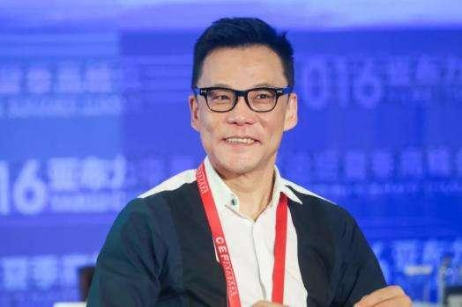
战略的性质与类型
企业战略的三个层次
企业战略管理的特点
企业战略管理的过程
2.1 战略的性质与类型
2.1.3.1 企业战略管理的特点（选择）
Notes:
（1）整体性：企业的战略和战略管理是一个完整的过程，不可分割。
（2）长期性：时间跨度一般在3年以上，5-10年以内。
（3）权威性：是企业有效经营的必要前提。
（4）环境适应性：企业战略使企业能够适应、利用环境的变化。

Slide 41
战略的性质与类型
企业战略的三个层次
企业战略管理的特点
企业战略管理的过程
2.1 战略的性质与类型
2.1.3.1 企业战略管理的特点（选择）
整体性
Notes:
（1）整体性：企业的战略和战略管理是一个完整的过程，不可分割。
（2）长期性：时间跨度一般在3年以上，5-10年以内。
（3）权威性：是企业有效经营的必要前提。
（4）环境适应性：企业战略使企业能够适应、利用环境的变化。

Slide 42
战略的性质与类型
企业战略的三个层次
企业战略管理的特点
企业战略管理的过程
2.1 战略的性质与类型
2.1.3.1 企业战略管理的特点（选择）
整体性
长期性
Notes:
（1）整体性：企业的战略和战略管理是一个完整的过程，不可分割。
（2）长期性：时间跨度一般在3年以上，5-10年以内。
（3）权威性：是企业有效经营的必要前提。
（4）环境适应性：企业战略使企业能够适应、利用环境的变化。

Slide 43
战略的性质与类型
企业战略的三个层次
企业战略管理的特点
企业战略管理的过程
2.1 战略的性质与类型
2.1.3.1 企业战略管理的特点（选择）
整体性
长期性
权威性
Notes:
（1）整体性：企业的战略和战略管理是一个完整的过程，不可分割。
（2）长期性：时间跨度一般在3年以上，5-10年以内。
（3）权威性：是企业有效经营的必要前提。
（4）环境适应性：企业战略使企业能够适应、利用环境的变化。

Slide 44
战略的性质与类型
企业战略的三个层次
企业战略管理的特点
企业战略管理的过程
2.1 战略的性质与类型
2.1.3.1 企业战略管理的特点（选择）
整体性
长期性
权威性
环境适应性
Notes:
（1）整体性：企业的战略和战略管理是一个完整的过程，不可分割。
（2）长期性：时间跨度一般在3年以上，5-10年以内。
（3）权威性：是企业有效经营的必要前提。
（4）环境适应性：企业战略使企业能够适应、利用环境的变化。

Slide 45
2.1 战略的性质与类型
战略的性质与类型
企业战略的三个层次
企业战略管理的特点
企业战略管理的过程

Slide 46
一套完整的战略措施是如何制定和实施的？

Slide 47
战略的性质与类型
企业战略的三个层次
企业战略管理的特点
企业战略管理的过程
2.1 战略的性质与类型
2.1.3.2 企业战略管理的过程（简答，单选★）
Notes:
确定企业的使命：本企业为什么要存在，为什么要在某个特定的行业里竞争。
明确企业的目的和目标：企业准备在长期和短期所要完成的任务。
企业战略条件分析：分析下企业所处的环境，政策、法律、文化习惯，什么能制定，什么不能制定
制定战略方案：轮廓设想、精心设计、战略执行前景预测
战略方案选优：多方案之间评选最优
战略的实施与修正：

Slide 48
战略的性质与类型
企业战略的三个层次
企业战略管理的特点
企业战略管理的过程
2.1 战略的性质与类型
2.1.3.2 企业战略管理的过程（简答，单选★）
确定企业使命
回答企业为什么存在，为什么竞争
Notes:
确定企业的使命：本企业为什么要存在，为什么要在某个特定的行业里竞争。
明确企业的目的和目标：企业准备在长期和短期所要完成的任务。
企业战略条件分析：分析下企业所处的环境，政策、法律、文化习惯，什么能制定，什么不能制定
制定战略方案：轮廓设想、精心设计、战略执行前景预测
战略方案选优：多方案之间评选最优
战略的实施与修正：

Slide 49
战略的性质与类型
企业战略的三个层次
企业战略管理的特点
企业战略管理的过程
2.1 战略的性质与类型
2.1.3.2 企业战略管理的过程（简答，单选★）
确定企业使命
回答企业为什么存在，为什么竞争
明确企业的目的和目标
回答企业准备在长期和短期里所要完成的任务
Notes:
确定企业的使命：本企业为什么要存在，为什么要在某个特定的行业里竞争。
明确企业的目的和目标：企业准备在长期和短期所要完成的任务。
企业战略条件分析：分析下企业所处的环境，政策、法律、文化习惯，什么能制定，什么不能制定
制定战略方案：轮廓设想、精心设计、战略执行前景预测
战略方案选优：多方案之间评选最优
战略的实施与修正：

Slide 50
战略的性质与类型
企业战略的三个层次
企业战略管理的特点
企业战略管理的过程
2.1 战略的性质与类型
2.1.3.2 企业战略管理的过程（简答，单选★）
确定企业使命
回答企业为什么存在，为什么竞争
明确企业的目的和目标
回答企业准备在长期和短期里所要完成的任务
企业战略条件分析
企业战略环境分析、企业内部条件分析
Notes:
确定企业的使命：本企业为什么要存在，为什么要在某个特定的行业里竞争。
明确企业的目的和目标：企业准备在长期和短期所要完成的任务。
企业战略条件分析：分析下企业所处的环境，政策、法律、文化习惯，什么能制定，什么不能制定
制定战略方案：轮廓设想、精心设计、战略执行前景预测
战略方案选优：多方案之间评选最优
战略的实施与修正：

Slide 51
战略的性质与类型
企业战略的三个层次
企业战略管理的特点
企业战略管理的过程
2.1 战略的性质与类型
2.1.3.2 企业战略管理的过程（简答，单选★）
确定企业使命
回答企业为什么存在，为什么竞争
明确企业的目的和目标
回答企业准备在长期和短期里所要完成的任务
企业战略条件分析
企业战略环境分析、企业内部条件分析
制定战略方案
Notes:
确定企业的使命：本企业为什么要存在，为什么要在某个特定的行业里竞争。
明确企业的目的和目标：企业准备在长期和短期所要完成的任务。
企业战略条件分析：分析下企业所处的环境，政策、法律、文化习惯，什么能制定，什么不能制定
制定战略方案：轮廓设想、精心设计、战略执行前景预测
战略方案选优：多方案之间评选最优
战略的实施与修正：

Slide 52
战略的性质与类型
企业战略的三个层次
企业战略管理的特点
企业战略管理的过程
2.1 战略的性质与类型
2.1.3.2 企业战略管理的过程（简答，单选★）
确定企业使命
回答企业为什么存在，为什么竞争
明确企业的目的和目标
回答企业准备在长期和短期里所要完成的任务
企业战略条件分析
企业战略环境分析、企业内部条件分析
制定战略方案
战略方案选优
多方案之间评价选优的过程
Notes:
确定企业的使命：本企业为什么要存在，为什么要在某个特定的行业里竞争。
明确企业的目的和目标：企业准备在长期和短期所要完成的任务。
企业战略条件分析：分析下企业所处的环境，政策、法律、文化习惯，什么能制定，什么不能制定
制定战略方案：轮廓设想、精心设计、战略执行前景预测
战略方案选优：多方案之间评选最优
战略的实施与修正：

Slide 53
战略的性质与类型
企业战略的三个层次
企业战略管理的特点
企业战略管理的过程
2.1 战略的性质与类型
2.1.3.2 企业战略管理的过程（简答，单选★）
确定企业使命
回答企业为什么存在，为什么竞争
明确企业的目的和目标
回答企业准备在长期和短期里所要完成的任务
企业战略条件分析
企业战略环境分析、企业内部条件分析
制定战略方案
战略方案选优
多方案之间评价选优的过程
战略的实施与修正
将战略付诸行动，并进行修正
Notes:
确定企业的使命：本企业为什么要存在，为什么要在某个特定的行业里竞争。
明确企业的目的和目标：企业准备在长期和短期所要完成的任务。
企业战略条件分析：分析下企业所处的环境，政策、法律、文化习惯，什么能制定，什么不能制定
制定战略方案：轮廓设想、精心设计、战略执行前景预测
战略方案选优：多方案之间评选最优
战略的实施与修正：

Slide 54
真题练练手
战略管理的特点有（ ）。多选题 1101
A:整体性
B:相关性
C:长期性
D:权威性
E:环境适应性

Slide 55
真题练练手
战略管理的特点有（ ACDE ）。多选题 1101
A:整体性
B:相关性
C:长期性
D:权威性
E:环境适应性

Slide 56
真题练练手
回答企业准备在长期和短期里所要完成的任务，这是（ ）单选题 1504
A:企业使命
B:企业目标
C:企业战略
D:企业文化

Slide 57
真题练练手
回答企业准备在长期和短期里所要完成的任务，这是（ B ） 单选题 1504
A:企业使命
B:企业目标
C:企业战略
D:企业文化

Slide 58
真题练练手
企业在制定战略计划时，第一步是要确定（ ）
A:企业使命
B:企业目标
C:企业战略
D:企业文化

Slide 59
真题练练手
企业在制定战略计划时，第一步是要确定（ A ）
A:企业使命
B:企业目标
C:企业战略
D:企业文化

Slide 60
2.1 战略的性质与类型
战略的性质与类型
企业战略的三个层次
企业战略管理的特点
企业战略管理的过程
企业总体战略
事业层战略
职能战略
确定企业使命
明确企业的目的和目标
企业战略条件分析
制定战略方案
战略方案选优
战略的实施与修正

Slide 61
第2章：企业战略管理
第一节 战略的性质与类型
第二节 企业战略环境分析
第三节 企业资源和能力分析
第四节 经营战略的分析与制订
第五节 竞争战略的分析与选择

Slide 62
2.2 企业战略环境分析
企业战略环境分析
企业环境的构成
产业环境分析的内容
产业的寿命周期
产业的竞争结构分析

Slide 63
2.2 企业战略环境分析
企业战略环境分析
企业环境的构成
产业环境分析的内容
产业的寿命周期
产业的竞争结构分析

Slide 64
企业战略环境分析
企业环境的构成
产业环境分析的内容
产业的寿命周期
产业的竞争结构分析
2.2 企业战略环境分析
2.2.1 企业环境的构成（选择）
微观环境
宏观环境
Notes:
微观环境，包括那些直接影响企业履行其使命状况的行动者、供应商、各种市场中间商、顾客、竞争对手等。
宏观环境，包括：人口环境，经济环境，自然环境，技术环境，政治和法律环境，社会文化环境。

Slide 65
企业战略环境分析
企业环境的构成
产业环境分析的内容
产业的寿命周期
产业的竞争结构分析
2.2 企业战略环境分析
2.2.1 企业环境的构成（选择）
企业自身
供应商
顾客
竞争对手等……
微观环境
宏观环境
Notes:
微观环境，包括那些直接影响企业履行其使命状况的行动者、供应商、各种市场中间商、顾客、竞争对手等。
宏观环境，包括：人口环境，经济环境，自然环境，技术环境，政治和法律环境，社会文化环境。

Slide 66
企业战略环境分析
企业环境的构成
产业环境分析的内容
产业的寿命周期
产业的竞争结构分析
2.2 企业战略环境分析
2.2.1 企业环境的构成（选择）
企业自身
供应商
顾客
竞争对手等……
微观环境
人口环境
经济环境
自然环境
政治环境等……
宏观环境
Notes:
微观环境，包括那些直接影响企业履行其使命状况的行动者、供应商、各种市场中间商、顾客、竞争对手等。
宏观环境，包括：人口环境，经济环境，自然环境，技术环境，政治和法律环境，社会文化环境。

Slide 67
企业战略环境分析
企业环境的构成
产业环境分析的内容
产业的寿命周期
产业的竞争结构分析
2.2 企业战略环境分析
2.2.1 企业环境的构成（选择）
企业自身
供应商
顾客
竞争对手等……
微观环境
人口环境
经济环境
自然环境
政治环境等……
相对稳定状态
缓慢发展状态
动荡不定状态
宏观环境
Notes:
微观环境，包括那些直接影响企业履行其使命状况的行动者、供应商、各种市场中间商、顾客、竞争对手等。
宏观环境，包括：人口环境，经济环境，自然环境，技术环境，政治和法律环境，社会文化环境。

Slide 68
2.2 企业战略环境分析
企业战略环境分析
企业环境的构成
产业环境分析的内容
产业的寿命周期
产业的竞争结构分析

Slide 69
产业环境决定了企业参与竞争的领域特征，产业的发展制约着企业的发展

Slide 70
企业战略环境分析
企业环境的构成
产业环境分析的内容
产业的寿命周期
产业的竞争结构分析
2.2 企业战略环境分析
2.2.3 产业环境分析的内容（多选）

Slide 71
企业战略环境分析
企业环境的构成
产业环境分析的内容
产业的寿命周期
产业的竞争结构分析
2.2 企业战略环境分析
2.2.3 产业环境分析的内容（多选）
产业的特性——农业？工业？

Slide 72
企业战略环境分析
企业环境的构成
产业环境分析的内容
产业的寿命周期
产业的竞争结构分析
2.2 企业战略环境分析
2.2.3 产业环境分析的内容（多选）
产业的特性——农业？工业？
产业的寿命周期——起步？成熟？

Slide 73
企业战略环境分析
企业环境的构成
产业环境分析的内容
产业的寿命周期
产业的竞争结构分析
2.2 企业战略环境分析
2.2.3 产业环境分析的内容（多选）
产业的特性——农业？工业？
产业的寿命周期——起步？成熟？
产业的发展状况——需求？政策？

Slide 74
企业战略环境分析
企业环境的构成
产业环境分析的内容
产业的寿命周期
产业的竞争结构分析
2.2 企业战略环境分析
2.2.3 产业环境分析的内容（多选）
产业的特性——农业？工业？
产业的寿命周期——起步？成熟？
产业的发展状况——需求？政策？
产业的竞争结构——顾客？同行？

Slide 75
企业战略环境分析
企业环境的构成
产业环境分析的内容
产业的寿命周期
产业的竞争结构分析
2.2 企业战略环境分析
2.2.3 产业环境分析的内容（多选）
产业的特性
产业的寿命周期
产业的发展状况
产业的竞争结构

Slide 76
真题练练手
企业的微观环境包括那些直接影响企业履行其使命状况的（ ）。
多选题 1504
A:市场中间商
B:社会力量
C:供应商
D:顾客
E:竞争对手

Slide 77
真题练练手
企业的微观环境包括那些直接影响企业履行其使命状况的（ ACDE ）。
多选题 1504
A:市场中间商
B:社会力量
C:供应商
D:顾客
E:竞争对手

Slide 78
真题练练手
企业战略的宏观环境由于时间、地点与条件不同，会呈现几种不同状态？
（ ）多选题 1904
A:相对静止状态
B:相对运动状态
C:相对稳定状态
D:缓慢发展状态
E:动荡不定状态

Slide 79
真题练练手
企业战略的宏观环境由于时间、地点与条件不同，会呈现几种不同状态？
（ CDE ）多选题 1904
A:相对静止状态
B:相对运动状态
C:相对稳定状态
D:缓慢发展状态
E:动荡不定状态

Slide 80
真题练练手
企业进行产业环境分析的内容包括（ ）。多选题 1504
A:产业的特性
B:产业的寿命周期分析
C:产业的发展状况
D:产业的竞争结构分析
E:产业的发展战略

Slide 81
真题练练手
企业进行产业环境分析的内容包括（ ABCD ）。多选题 1504
A:产业的特性
B:产业的寿命周期分析
C:产业的发展状况
D:产业的竞争结构分析
E:产业的发展战略

Slide 82
2.2 企业战略环境分析
企业战略环境分析
企业环境的构成
产业环境分析的内容
产业的寿命周期
产业的竞争结构分析

Slide 83
企业战略环境分析
企业环境的构成
产业环境分析的内容
产业的寿命周期
产业的竞争结构分析
2.2 企业战略环境分析
2.2.3.2 产业的寿命周期（选择）
Notes:
初创期（高风险低收益）成长期（高风险高收益）
成熟期（低风险高收益）衰退期（高风险低收益）

Slide 84
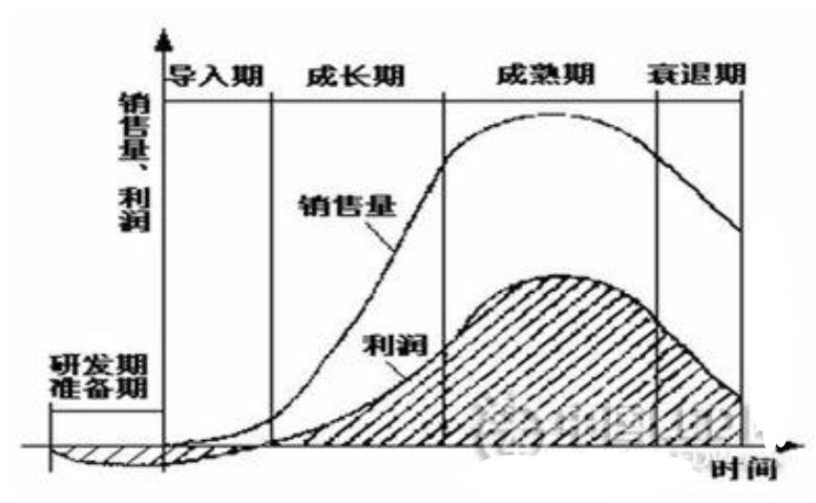
企业战略环境分析
企业环境的构成
产业环境分析的内容
产业的寿命周期
产业的竞争结构分析
2.2 企业战略环境分析
2.2.3.2 产业的寿命周期（选择）
Notes:
初创期（高风险低收益）成长期（高风险高收益）
成熟期（低风险高收益）衰退期（高风险低收益）

Slide 85
企业战略环境分析
企业环境的构成
产业环境分析的内容
产业的寿命周期
产业的竞争结构分析
2.2 企业战略环境分析
2.2.3.2 产业的寿命周期（选择）
导入期（引入期、初创期）
风险？
收益？
企业数量？
Notes:
初创期（高风险低收益）成长期（高风险高收益）
成熟期（低风险高收益）衰退期（高风险低收益）

Slide 86
企业战略环境分析
企业环境的构成
产业环境分析的内容
产业的寿命周期
产业的竞争结构分析
2.2 企业战略环境分析
2.2.3.2 产业的寿命周期（选择）
导入期（引入期、初创期）
风险高
收益负
企业数量少
Notes:
初创期（高风险低收益）成长期（高风险高收益）
成熟期（低风险高收益）衰退期（高风险低收益）

Slide 87
企业战略环境分析
企业环境的构成
产业环境分析的内容
产业的寿命周期
产业的竞争结构分析
2.2 企业战略环境分析
2.2.3.2 产业的寿命周期（选择）
成长期
风险？
收益？
企业数量？
Notes:
初创期（高风险低收益）成长期（高风险高收益）
成熟期（低风险高收益）衰退期（高风险低收益）

Slide 88
企业战略环境分析
企业环境的构成
产业环境分析的内容
产业的寿命周期
产业的竞争结构分析
2.2 企业战略环境分析
2.2.3.2 产业的寿命周期（选择）
成长期
风险较高
收益增长
企业数量增多
Notes:
初创期（高风险低收益）成长期（高风险高收益）
成熟期（低风险高收益）衰退期（高风险低收益）

Slide 89
企业战略环境分析
企业环境的构成
产业环境分析的内容
产业的寿命周期
产业的竞争结构分析
2.2 企业战略环境分析
2.2.3.2 产业的寿命周期（选择）
成熟期
风险？
收益？
企业数量？
Notes:
初创期（高风险低收益）成长期（高风险高收益）
成熟期（低风险高收益）衰退期（高风险低收益）

Slide 90
企业战略环境分析
企业环境的构成
产业环境分析的内容
产业的寿命周期
产业的竞争结构分析
2.2 企业战略环境分析
2.2.3.2 产业的寿命周期（选择）
成熟期
风险低
收益高
企业数量多
Notes:
初创期（高风险低收益）成长期（高风险高收益）
成熟期（低风险高收益）衰退期（高风险低收益）

Slide 91
企业战略环境分析
企业环境的构成
产业环境分析的内容
产业的寿命周期
产业的竞争结构分析
2.2 企业战略环境分析
2.2.3.2 产业的寿命周期（选择）
衰退期
收益？
企业数量？
Notes:
初创期（高风险低收益）成长期（高风险高收益）
成熟期（低风险高收益）衰退期（高风险低收益）

Slide 92
企业战略环境分析
企业环境的构成
产业环境分析的内容
产业的寿命周期
产业的竞争结构分析
2.2 企业战略环境分析
2.2.3.2 产业的寿命周期（选择）
衰退期
收益降低
企业数量减少
Notes:
初创期（高风险低收益）成长期（高风险高收益）
成熟期（低风险高收益）衰退期（高风险低收益）

Slide 93
真题练练手
产业寿命周期的概念是从产品寿命周期演化过来的，其假说产业经过的四个阶段包括( ) 多选题 1810
A:婴儿期
B:初创期
C:成长期
D:成熟期
E:衰退期

Slide 94
真题练练手
产业寿命周期的概念是从产品寿命周期演化过来的，其假说产业经过的四个阶段包括( BCDE ) 多选题 1810
A:婴儿期
B:初创期
C:成长期
D:成熟期
E:衰退期

Slide 95
真题练练手
厂商数量开始增加，经营利润迅速提高，但亏损的风险很大，破产率和兼并率也很高，这种状态的产业寿命周期处于（ ）单选题 1610
A:成熟期
B:成长期
C:引入期
D:衰退期

Slide 96
真题练练手
厂商数量开始增加，经营利润迅速提高，但亏损的风险很大，破产率和兼并率也很高，这种状态的产业寿命周期处于（ B ）单选题 1610
A:成熟期
B:成长期
C:引入期
D:衰退期

Slide 97
2.2 企业战略环境分析
企业战略环境分析
企业环境的构成
产业环境分析的内容
产业的寿命周期
产业的竞争结构分析

Slide 98
企业战略环境分析
企业环境的构成
产业环境分析的内容
产业的寿命周期
产业的竞争结构分析
2.2 企业战略环境分析
2.2.3.4 迈克尔·波特的五力竞争说（单选，简答★）
Notes:
先举例说明，后面再归纳总结。阿迪和耐克是行业内竞争对手，左边是供货商，右边是顾客，下边是代用品（即买鞋的顾客可以不买运动鞋，也可能买皮鞋啥的），上边是未知的潜在加入者

Slide 99
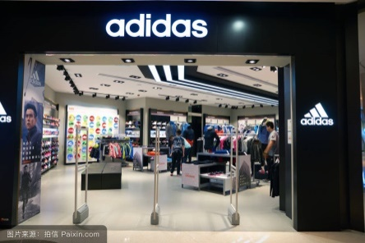
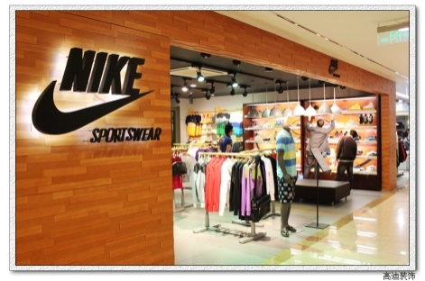
企业战略环境分析
企业环境的构成
产业环境分析的内容
产业的寿命周期
产业的竞争结构分析
2.2 企业战略环境分析
2.2.3.4 迈克尔·波特的五力竞争说（单选，简答★）
VS
Notes:
先举例说明，后面再归纳总结。阿迪和耐克是行业内竞争对手，左边是供货商，右边是顾客，下边是代用品（即买鞋的顾客可以不买运动鞋，也可能买皮鞋啥的），上边是未知的潜在加入者

Slide 100
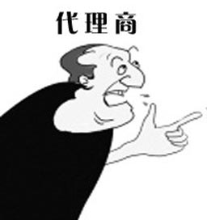
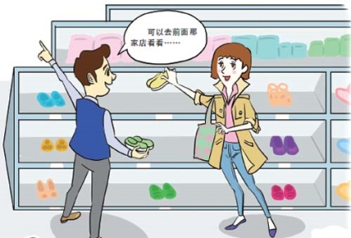
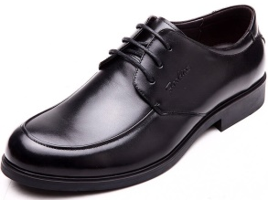
企业战略环境分析
企业环境的构成
产业环境分析的内容
产业的寿命周期
产业的竞争结构分析
2.2 企业战略环境分析
2.2.3.4 迈克尔·波特的五力竞争说（单选，简答★）
？
VS
Notes:
先举例说明，后面再归纳总结。阿迪和耐克是行业内竞争对手，左边是供货商，右边是顾客，下边是代用品（即买鞋的顾客可以不买运动鞋，也可能买皮鞋啥的），上边是未知的潜在加入者

Slide 101
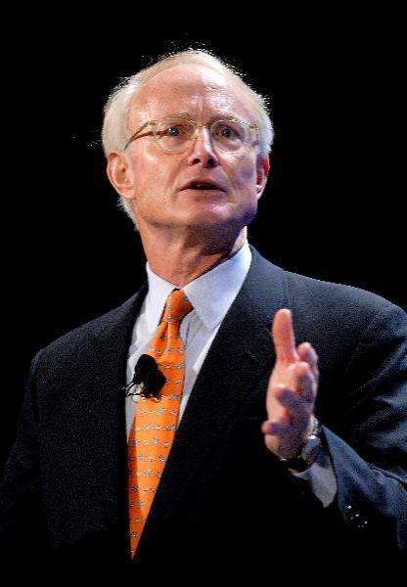
企业战略环境分析
企业环境的构成
产业环境分析的内容
产业的寿命周期
产业的竞争结构分析
2.2 企业战略环境分析
2.2.3.4 迈克尔·波特的五力竞争说（单选，简答★）
行业内竞争者
潜在的加入者
顾客
代用品
供应者
潜在加入者的威胁
供应者讨价
还价的能力
顾客讨价
还价的能力
代用品或服务的威胁

Slide 102
企业战略环境分析
企业环境的构成
产业环境分析的内容
产业的寿命周期
产业的竞争结构分析
2.2 企业战略环境分析
2.2.3.4 迈克尔·波特的五力竞争说（单选，简答★）
行业内竞争者
潜在的加入者
顾客
代用品
供应者
潜在加入者的威胁
供应者讨价
还价的能力
顾客讨价
还价的能力
代用品或服务的威胁

Slide 103
企业战略环境分析
企业环境的构成
产业环境分析的内容
产业的寿命周期
产业的竞争结构分析
2.2 企业战略环境分析
2.2.3.4 迈克尔·波特的五力竞争说（单选，简答★）
行业内竞争者
潜在的加入者
顾客
代用品
供应者
潜在加入者的威胁
供应者讨价
还价的能力
顾客讨价
还价的能力
代用品或服务的威胁

Slide 104
企业战略环境分析
企业环境的构成
产业环境分析的内容
产业的寿命周期
产业的竞争结构分析
2.2 企业战略环境分析
2.2.3.4 迈克尔·波特的五力竞争说（单选，简答★）
行业内竞争者
潜在的加入者
顾客
代用品
供应者
潜在加入者的威胁
供应者讨价
还价的能力
顾客讨价
还价的能力
代用品或服务的威胁

Slide 105
企业战略环境分析
企业环境的构成
产业环境分析的内容
产业的寿命周期
产业的竞争结构分析
2.2 企业战略环境分析
2.2.3.4 迈克尔·波特的五力竞争说（单选，简答★）
行业内竞争者
潜在的加入者
顾客
代用品
供应者
潜在加入者的威胁
供应者讨价
还价的能力
顾客讨价
还价的能力
代用品或服务的威胁

Slide 106
企业战略环境分析
企业环境的构成
产业环境分析的内容
产业的寿命周期
产业的竞争结构分析
2.2 企业战略环境分析
2.2.3.4 迈克尔·波特的五力竞争说（单选，简答★）
行业内竞争者
潜在的加入者
顾客
代用品
供应者
潜在加入者的威胁
供应者讨价
还价的能力
顾客讨价
还价的能力
代用品或服务的威胁

Slide 107
真题练练手
产业竞争结构分析中的五种基本竞争力量模型是由谁提出的？( )
单选题 1310
A:安索夫
B:迈克尔·波特
C:彼得·圣吉
D:迈克尔·哈默

Slide 108
真题练练手
产业竞争结构分析中的五种基本竞争力量模型是由谁提出的？( B)
单选题 1310
A:安索夫
B:迈克尔·波特
C:彼得·圣吉
D:迈克尔·哈默

Slide 109
真题练练手
迈克尔·波特在对产业竞争结构分析时提出了五种竞争力，这五种竞争力来源不包括 ( ) 单选题 1210
A:供应商
B:经销商
C:顾客
D:现实竞争者

Slide 110
真题练练手
迈克尔·波特在对产业竞争结构分析时提出了五种竞争力，这五种竞争力来源不包括 ( B ) 单选题 1210
A:供应商
B:经销商
C:顾客
D:现实竞争者

Slide 111
2.2 企业战略环境分析
企业战略环境分析
企业环境的构成
产业环境分析的内容
产业的寿命周期
产业的竞争结构分析
微观环境
宏观环境
引入期
成长期
成熟期
衰退期
供应者、购买者、潜在加入者、代用品、行业内竞争者

Slide 112
第2章：企业战略管理
第一节 战略的性质与类型
第二节 企业战略环境分析
第三节 企业资源和能力分析
第四节 经营战略的分析与制订
第五节 竞争战略的分析与选择

Slide 113
2.3 企业资源和能力分析
企业资源和能力分析
企业核心能力
核心能力的特性
企业核心能力的源泉

Slide 114

企业资源和能力分析
企业核心能力
核心能力的特性
企业核心能力的源泉
2.3 企业资源和能力分析
2.3.1 企业的核心能力（单选★）
企业战略管理的重点是什么？
回忆

Slide 115

企业资源和能力分析
企业核心能力
核心能力的特性
企业核心能力的源泉
2.3 企业资源和能力分析
2.3.1 企业的核心能力（单选★）
开发和培育核心能力成为企业战略管理的重点。
那么问题来了，什么是“核心能力”？

Slide 116
企业资源和能力分析
企业核心能力
核心能力的特性
企业核心能力的源泉
2.3 企业资源和能力分析
2.3.1 企业的核心能力（单选★）
核心能力是企业独有的、能够支撑企业长期竞争优势的能力。
Notes:
企业如何才能有长期竞争的能力？拿尚德举例说明。后面再总结。

Slide 117
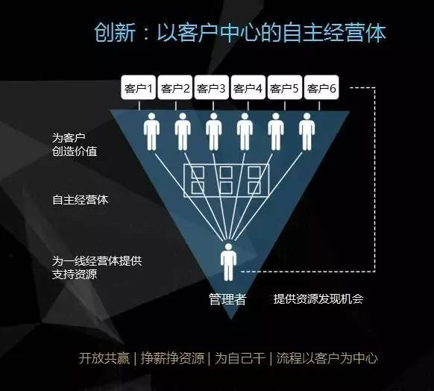
企业资源和能力分析
企业核心能力
核心能力的特性
企业核心能力的源泉
2.3 企业资源和能力分析
2.3.1 企业的核心能力（单选★）
核心能力是企业独有的、能够支撑企业长期竞争优势的能力。
Notes:
企业如何才能有长期竞争的能力？拿尚德举例说明。后面再总结。
员工的知识和技能
技术体系——经过多年的积累，经过整理而成的技术知识系统
管理体系——使用知识和创造知识的控制系统
价值观念与行为规范——是企业文化的一种形式

Slide 118
企业资源和能力分析
企业核心能力
核心能力的特性
企业核心能力的源泉
2.3 企业资源和能力分析
2.3.1 企业的核心能力（单选★）
核心能力的要素：
员工的知识和技能
技术体系——经过多年的积累，经过整理而成的技术知识系统
管理体系——使用知识和创造知识的控制系统
价值观念与行为规范——是企业文化的一种形式

Slide 119
企业资源和能力分析
企业核心能力
核心能力的特性
企业核心能力的源泉
2.3 企业资源和能力分析
2.3.2.0 核心能力的特性（选择★）
Notes:
不可交易性——企业不可能立即购买的竞争对手的核心能力

Slide 120
企业资源和能力分析
企业核心能力
核心能力的特性
企业核心能力的源泉
2.3 企业资源和能力分析
2.3.2.0 核心能力的特性（选择★）
异质性
有价值的
创造能力
难模仿性
不可交易性
动态性
扩展性
Notes:
不可交易性——企业不可能立即购买的竞争对手的核心能力

Slide 121
企业资源和能力分析
企业核心能力
核心能力的特性
企业核心能力的源泉
2.3 企业资源和能力分析
2.3.2.0 核心能力的特性（选择，简答★）
核心产品是核心能力的载体。

Slide 122

企业资源和能力分析
企业核心能力
核心能力的特性
企业核心能力的源泉
2.3 企业资源和能力分析
2.3.2.0 核心能力的特性（选择，简答★）
核心产品是核心能力的载体。
最终产品
各战略经营单位
（SBU/ Strategic Business Unit ）
核心产品
核心能力

Slide 123
2.3.3.1 企业的资源
企业资源和能力分析
企业核心能力
核心能力的特性
企业核心能力的源泉
2.3 企业资源和能力分析
2.3.3 核心能力的来源（单选）
一是企业所具有的资源——有形、无形资产。
二是企业的内聚能力——协调资源并创造价值的技能。

Slide 124
2.3.3.1 企业的资源
企业资源和能力分析
企业核心能力
核心能力的特性
企业核心能力的源泉
2.3 企业资源和能力分析
2.3.3 核心能力的来源（单选）
如何判断企业资源的价值？（选择★）
稀缺性
持久性
可替代性
Notes:
稀缺性：竞争对手无法得到

Slide 125
企业资源和能力分析
企业核心能力
核心能力的特性
企业核心能力的源泉
有价值的创造能力
异质性
难模仿性
不可交易性
扩展性
动态性
企业的资源
企业的内聚能力
2.3 企业资源和能力分析

Slide 126
真题练练手
企业独有的、能够支撑企业长期竞争优势的是（ ）。单选题 1310
A:生产能力
B:研发能力
C:市场开拓能力
D:核心能力

Slide 127
真题练练手
企业独有的、能够支撑企业长期竞争优势的是（ D ）。单选题 1310
A:生产能力
B:研发能力
C:市场开拓能力
D:核心能力

Slide 128
真题练练手
企业核心能力中使用知识和创造知识的控制系统是（ ）。单选题 1301
A:企业员工身上的知识和技能
B:技术体系
C:管理体系
D:价值观念与行为规范

Slide 129
真题练练手
企业核心能力中使用知识和创造知识的控制系统是（ C ）。单选题 1301
A:企业员工身上的知识和技能
B:技术体系
C:管理体系
D:价值观念与行为规范

Slide 130
真题练练手
企业核心能力的特性不包括( )单选题 1201
A:异质性
B:不可交易性
C:扩展性
D:时间性

Slide 131
真题练练手
企业核心能力的特性不包括(D )单选题 1201
A:异质性
B:不可交易性
C:扩展性
D:时间性

Slide 132
真题练练手
夏普公司将其液晶技术应用于笔记本电脑、袖珍计算器、移动电话等领域并获得一席之地，这体现了核心能力的（ ）。单选题 1504
A:难模仿性
B:不可交易性
C:扩展性
D:动态性

Slide 133
真题练练手
夏普公司将其液晶技术应用于笔记本电脑、袖珍计算器、移动电话等领域并获得一席之地，这体现了核心能力的（ C ）。单选题 1504
A:难模仿性
B:不可交易性
C:扩展性
D:动态性

Slide 134
真题练练手
#企业核心能力的载体是( )单选题 1810
A:企业技术
B:员工知识
C:核心产品
D:异质性服务

Slide 135
真题练练手
#企业核心能力的载体是(C )单选题 1810
A:企业技术
B:员工知识
C:核心产品
D:异质性服务

Slide 136
真题练练手
战略经营单位简称（ ）。单选题 0810
A:SUB
B:USB
C:SBU
D:BSU

Slide 137
真题练练手
战略经营单位简称（ C ）。单选题 0810
A:SUB
B:USB
C:SBU
D:BSU

Slide 138
真题练练手
企业的核心能力有两个相互补充的来源，一是企业所具有的资源，另一个是（ ）。单选题 1110
A:企业的内聚能力
B:企业的战略
C:企业的客户关系
D:企业的人力资源

Slide 139
真题练练手
企业的核心能力有两个相互补充的来源，一是企业所具有的资源，另一个是（ A ）。单选题 1110
A:企业的内聚能力
B:企业的战略
C:企业的客户关系
D:企业的人力资源

Slide 140
真题练练手
判断企业资源是否具有战略价值，可以从哪几个方面进行判断（ ）。多选题 1704
A:有用性
B:稀缺性
C:动态性
D:持久性
E:可替代性

Slide 141
真题练练手
判断企业资源是否具有战略价值，可以从哪几个方面进行判断（BDE ）。多选题 1704
A:有用性
B:稀缺性
C:动态性
D:持久性
E:可替代性

Slide 142
2.4 经营战略的分析与制订
经营战略的分析与制订
战略分析
发展型企业战略
资源分配

Slide 143
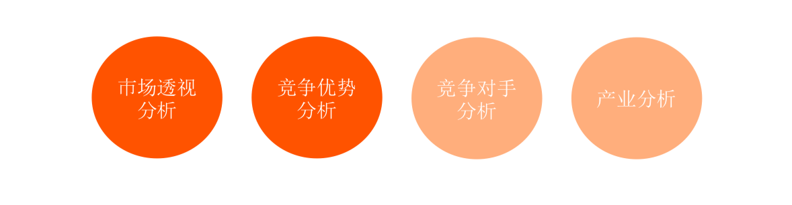
2.4.2 战略分析
经营战略的分析与制订
战略分析
发展型企业战略
资源分配
2.4 经营战略的分析与制订
2.4.2 战略分析的主要内容和方法（多选★）
市场透视分析
产业分析
竞争对手分析
竞争优势分析

Slide 144
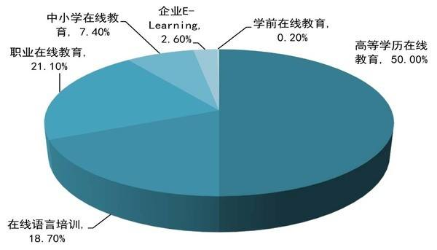
2.4.2.1 市场细分
经营战略的分析与制订
战略分析
发展型企业战略
资源分配
2.4 经营战略的分析与制订
2.4.2.1 市场细分（单选★）
市场细分，就是企业按照某个(些)“细分变数”把整个市场细分为若干需要不同的产品和市场营销组合的亚市场，如男性市场、白领市场、一线城市、科技爱好者……。

Slide 145
2.4.2.4 竞争优势分析
经营战略的分析与制订
战略分析
发展型企业战略
资源分配
2.4 经营战略的分析与制订
2.4.2.4 竞争优势分析
Notes:
关键是不要把基本活动和辅助活动记混了。

Slide 146
2.4.2.4 竞争优势分析
经营战略的分析与制订
战略分析
发展型企业战略
资源分配
2.4 经营战略的分析与制订
2.4.2.4 竞争优势分析
企业价值活动的分类【价值链模型】（单选★）
基本活动
辅助活动
Notes:
关键是不要把基本活动和辅助活动记混了。

Slide 147
2.4.2.4 竞争优势分析
经营战略的分析与制订
战略分析
发展型企业战略
资源分配
2.4 经营战略的分析与制订
2.4.2.4 竞争优势分析
企业价值活动的分类【价值链模型】（单选★）
生产经营
市场销售
售后服务
内部后勤
外部后勤
基本活动
辅助活动
Notes:
关键是不要把基本活动和辅助活动记混了。

Slide 148
2.4.2.4 竞争优势分析
经营战略的分析与制订
战略分析
发展型企业战略
资源分配
2.4 经营战略的分析与制订
2.4.2.4 竞争优势分析
企业价值活动的分类【价值链模型】（单选★）
生产经营
市场销售
售后服务
内部后勤
外部后勤
企业基础设施
人力资源管理
技术开发
采购
基本活动
辅助活动
Notes:
关键是不要把基本活动和辅助活动记混了。

Slide 149
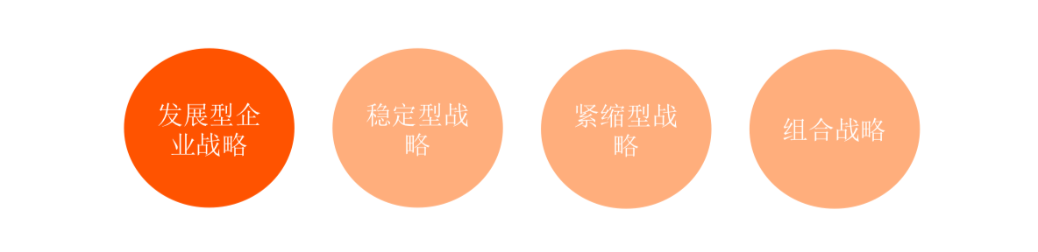
2.4 经营战略的分析与制订
2.4.3 战略选择

Slide 150
2.4.3.1 发展型企业战略
经营战略的分析与制订
战略分析
发展型企业战略
资源分配
2.4 经营战略的分析与制订
2.4.3.1 发展型企业战略的形式（选择★）
集中企业的全部资源，以快于过去的增长速度来增加现有产品或劳务的销售额、利润额或市场占有率。
集中发展型战略
Notes:
图形有助于形象记忆。 资源独占型的产业：房地产和矿业

Slide 151
2.4.3.1 发展型企业战略
经营战略的分析与制订
战略分析
发展型企业战略
资源分配
2.4 经营战略的分析与制订
2.4.3.1 发展型企业战略的形式（选择★）
纵向一体化战略
在两个可能的方向上扩大企业现有经营业务。
制造商
零售商

Slide 152
2.4.3.1 发展型企业战略
经营战略的分析与制订
战略分析
发展型企业战略
资源分配
2.4 经营战略的分析与制订
2.4.3.1 发展型企业战略的形式（选择★）
通过购买、联合或兼并与自己有竞争关系的企业。
横向一体化战略
Notes:
华北制药集团公司

Slide 153
2.4.3.1 发展型企业战略
经营战略的分析与制订
战略分析
发展型企业战略
资源分配
2.4 经营战略的分析与制订
2.4.3.1 发展型企业战略的形式（选择★）
增加同企业现有产品或劳务相类似的新产品或新劳务。
同心多样化战略
Notes:
德国的西门子公司 美国的杜邦公司 中国的海尔集团公司

Slide 154
2.4.3.1 发展型企业战略
经营战略的分析与制订
战略分析
发展型企业战略
资源分配
2.4 经营战略的分析与制订
2.4.3.1 发展型企业战略的形式（选择★）
增加与组织现有产品或劳务大不相同的新产品或劳务。
复合多样化战略
新产品
新产品
现有业务
新劳务
新劳务
Notes:
美国的通用电器公司，主要从事汽车生产外，还生产飞机发动机 潜水艇 电冰箱 洗衣机

Slide 155
2.4.3.1 发展型企业战略
经营战略的分析与制订
战略分析
发展型企业战略
资源分配
2.4 经营战略的分析与制订
2.4.3.1 发展型企业战略的形式（选择★）
“点”式战略——集中发展型战略
“线”式战略——纵向一体化战略 横向一体化战略
“面”式战略——同心多样化战略 复合多样化战略
新产品
新产品
现有业务
新劳务
新劳务
Notes:
概括总结为“点、线、面”式战略形式

Slide 156
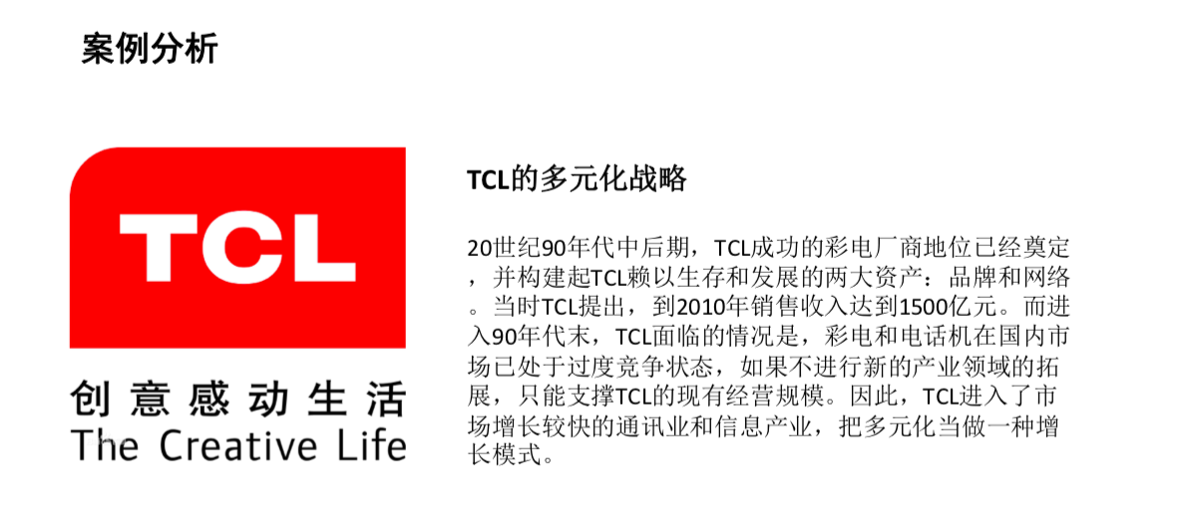

Slide 157
2.4.4.2 资源分配
经营战略的分析与制订
战略分析
发展型企业战略
资源分配
2.4 经营战略的分析与制订
2.4.4.2 波士顿矩阵对战略经营单位的分类（单选★）
Notes:
类型名称本身就是比喻，解释清楚即可，很好记。

Slide 158
2.4.4.2 资源分配
经营战略的分析与制订
战略分析
发展型企业战略
资源分配
2.4 经营战略的分析与制订
2.4.4.2 波士顿矩阵对战略经营单位的分类（单选★）
在确定资源组合方面可以使用波士顿矩阵作为分析工具。
高 市场增长率 低
？
？
？
？
高 市场占有率 低
Notes:
类型名称本身就是比喻，解释清楚即可，很好记。

Slide 159

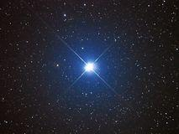

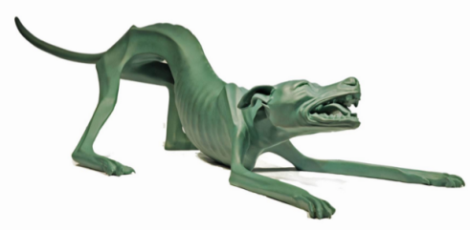
2.4.4.2 资源分配
经营战略的分析与制订
战略分析
发展型企业战略
资源分配
2.4 经营战略的分析与制订
2.4.4.2 波士顿矩阵对战略经营单位的分类（单选★）
在确定资源组合方面可以使用波士顿矩阵作为分析工具。
高 市场增长率 低
明星
问号
金牛
瘦狗
高 市场占有率 低
Notes:
类型名称本身就是比喻，解释清楚即可，很好记。

Slide 160
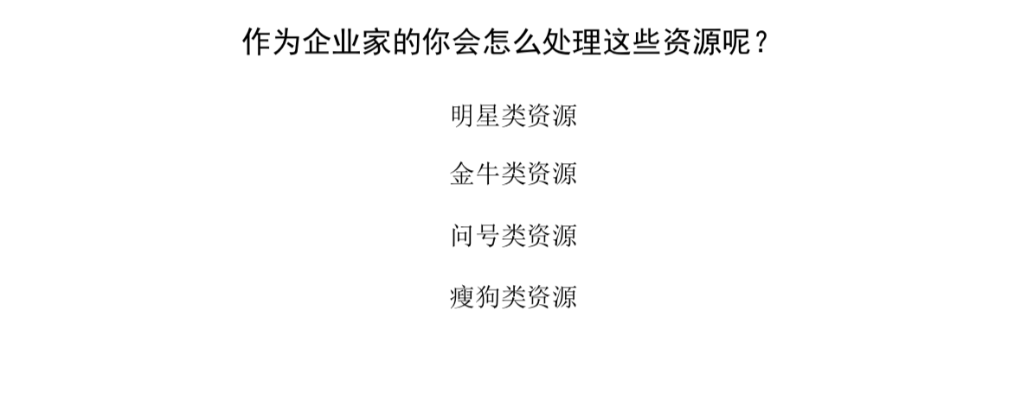

Slide 161
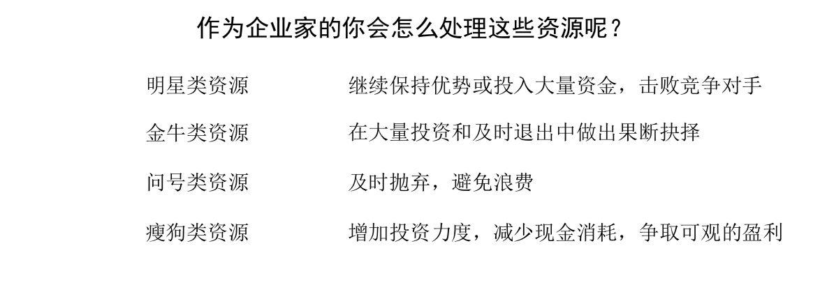

Slide 162
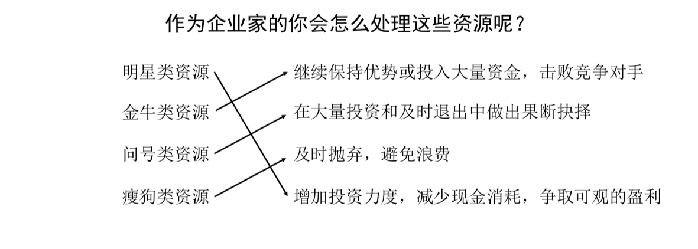

Slide 163
2.4 经营战略的分析与制订
经营战略的分析与制订
战略分析
发展型企业战略
资源分配
市场细分
竞争优势分析
集中发展型战略
同心多样化战略
纵向一体化企业战略
横向一体化企业战略
复合多样化企业战略

Slide 164
真题练练手
#企业按照某个(些)“细分变数”把整个市场细分为若干需要不同的产品和市场营销组合的亚市场称为( )单选题 1210
A:市场细分
B:产业分析
C:竞争优势分析
D:竞争对手分析

Slide 165
真题练练手
#企业按照某个(些)“细分变数”把整个市场细分为若干需要不同的产品和市场营销组合的亚市场称为( A)单选题 1210
A:市场细分
B:产业分析
C:竞争优势分析
D:竞争对手分析

Slide 166
真题练练手
#企业价值活动可以分为基本活动和（）单选题 1510
A:增值活动
B:辅助活动
C:多余活动
D:非增值活动

Slide 167
真题练练手
#企业价值活动可以分为基本活动和（B）单选题 1510
A:增值活动
B:辅助活动
C:多余活动
D:非增值活动

Slide 168
真题练练手
#在竞争优势分析的基本价值链模型中，下列属于基本活动的是（ ）。单选题 0910
A:生产经营
B:人力资源管理
C:技术开发
D:采购

Slide 169
真题练练手
#在竞争优势分析的基本价值链模型中，下列属于基本活动的是（ A ）。单选题 0910
A:生产经营
B:人力资源管理
C:技术开发
D:采购
内部后勤
生产经营
外部后勤
市场销售
售后服务
基本活动

Slide 170
真题练练手
#在竞争优势分析的基本价值链模型中，属于支持辅助活动的是（ ）。单选题 1210
A:市场销售
B:采购
C:生产经营
D:售后服务

Slide 171
真题练练手
#在竞争优势分析的基本价值链模型中，属于支持辅助活动的是（ B ）。单选题 1210
A:市场销售
B:采购
C:生产经营
D:售后服务
企业基础设施
人力资源管理
技术开发
采购
辅助活动

Slide 172
真题练练手
#增加同企业现有产品或劳务相类似的新产品或新劳务，这是（ ）。单选题 0910
A:集中发展战略
B:纵向一体化战略
C:横向一体化战略
D:同心多样化战略

Slide 173
真题练练手
#增加同企业现有产品或劳务相类似的新产品或新劳务，这是（ D ）。单选题 0910
A:集中发展战略
B:纵向一体化战略
C:横向一体化战略
D:同心多样化战略

Slide 174
真题练练手
#华北制药集团公司围绕主业，通过兼并、租赁、低价收购等方式使公司生产能力和配套能力迅速提高，这样的经营战略属于（ ）。单选题 1704
A:集中发展型
B:同心多样化
C:横向一体化
D:复合多样化

Slide 175
真题练练手
#华北制药集团公司围绕主业，通过兼并、租赁、低价收购等方式使公司生产能力和配套能力迅速提高，这样的经营战略属于（ C ）。单选题 1704
A:集中发展型
B:同心多样化
C:横向一体化
D:复合多样化

Slide 176
真题练练手
在确定资源组合方面常使用的分析工具是（ ）。单选题 1404
A:五力分析模型
B:波士顿矩阵
C:行业生命周期分析
D:价值链分析

Slide 177
真题练练手
在确定资源组合方面常使用的分析工具是（ B ）。单选题 1404
A:五力分析模型
B:波士顿矩阵
C:行业生命周期分析
D:价值链分析

Slide 178
真题练练手
#根据波士顿矩阵分析方法，我们把具有高市场成长率和高市场份额的战略经营单位称为( )单选题 1804
A:明星类
B:金牛类
C:问号类
D:狗类

Slide 179
真题练练手
#根据波士顿矩阵分析方法，我们把具有高市场成长率和高市场份额的战略经营单位称为(A )单选题 1804
A:明星类
B:金牛类
C:问号类
D:狗类

Slide 180
真题练练手
战略经营单位有较低的市场增长率和较低的市场份额，则其属于波士顿矩阵中的（ ）。单选题 1510
A:明星类
B:问号类
C:金牛类
D:瘦狗类

Slide 181
真题练练手
战略经营单位有较低的市场增长率和较低的市场份额，则其属于波士顿矩阵中的（ D ）。单选题 1510
A:明星类
B:问号类
C:金牛类
D:瘦狗类
高 市场增长率 低
明星
问号
金牛
瘦狗
高 市场占有率 低

Slide 182

THANK YOU

